Slide 1




RELAZIONE FINALE funzione strumentale CONTINUITA’
ANNO SCOLASTICO 2019/20
(Rita Ardoli, Anna Passanisi, Varani Cristina)
SCUOLA PRIMARIA

Slide 2

CONTINUITA’ SCUOLA INFANZIA - SCUOLA PRIMARIA
SI SONO ORGANIZZATI:
incontri di confronto a settembre e a gennaio tra insegnanti scuola infanzia - insegnanti classi prime scuola primaria
raccolta informazioni degli alunni in passaggio
formazione delle classi in collaborazione con le insegnanti della future prime e le funzioni strumentali inclusione

Slide 3
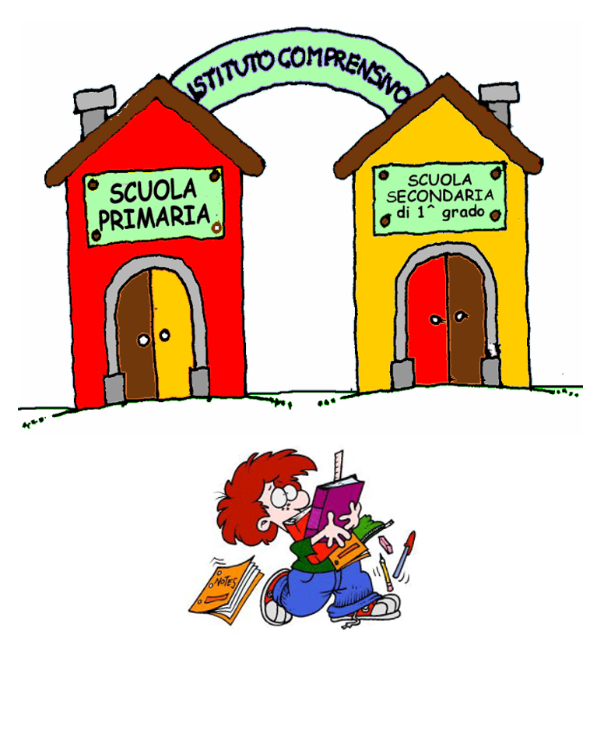
CONTINUITA’ SCUOLA PRIMARIA - SCUOLA SECONDARIA
SI SONO ORGANIZZATI:
incontri di confronto insegnanti classi prime scuola secondaria - insegnanti scuola primaria
microstage nella scuola secondaria per favorire il passaggio dei bambini delle classi quinte elementari
giornate di scuola aperta per famiglie e nuovi alunni
raccolta informazione degli alunni in passaggio
formazione delle classi in collaborazione con funzioni strumentali inclusione e disagio

Slide 4

OBIETTIVI NON RAGGIUNTI
A causa della chiusura scuole per pandemia Covid 19 non è stato possibile realizzare alcune attività programmate quali:
incontri di continuità bambini anni 5 scuola infanzia e alunni classi prima e quinta scuola primaria
incontro tra alunni scuola infanzia Corte e alunni di una classe prima media per lettura di testi creati dagli alunni della secondaria
giornate dello sport scuola infanzia/scuola primaria, scuola primaria /scuola secondaria .
verifica dell’andamento scolastico dei nostri alunni quest’anno in prima superiore.

Slide 5

GRAZIE A TUTTI I COMPONENTI DELLA
COMMISSIONE CONTINUITA’ PER LA
COLLABORAZIONE.

